Slide 1

实例3 农产品数据定向爬虫

Slide 2
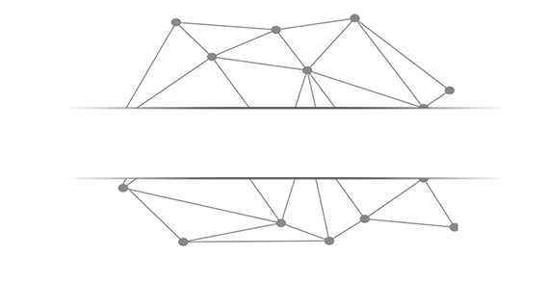
农产品数据定向爬虫实例

Slide 3

功能描述
目标：获取所有水果的交易信息
输出：保存到文件中
技术路线：requests‐bs4‐re

Slide 4
候选数据网站
中国农产品交易网：http://www.le16.cn/
万农网：http://www.10000n.cn/
选取原则：农产品信息静态存在于HTML页面中，非js代码生成
没有Robots协议限制
选取方法：浏览器 F12，源代码查看等
选取心态：不要纠结于某个网站，多找信息源尝试

Slide 5
数据网站的确定
获取农产品列表：
万农网：http://www.10000n.cn/
获取各类水果信息：
西瓜价格：http://xigua.10000n.cn/jiage/
苹果价格：http://pingguo.10000n.cn/jiage/

Slide 6
程序的结构设计
步骤1：从万农网首页获取水果列表
步骤2：根据水果列表逐个到对应网页获取各种类水果信息
步骤3：将结果存储到文件

Slide 7
农产品数据定向爬虫实例编写

Slide 8
import requests
from bs4 import BeautifulSoup
import traceback
import re
def getHTMLText(url):
return ""
def getFruitList(lst, fruit_list_url):
return ‘’
def getFruitInfo(lst, fruit_info_url1,fruit_info_url2, fpath):
return “”
def main():
fruit_list_url = 'http://www.10000n.cn/'
#http://xigua.10000n.cn/jiage/
fruit_info_url1 = 'http://'
fruit_info_url2='.10000n.cn/jiage/'
output_file = 'D:/FruitInfo.txt'
slist = []
getFruitList(slist, fruit_list_url)
getFruitInfo(slist, fruit_info_url1,fruit_info_url2, output_file)
main()
main()

Slide 9
getHTMLText()
def getHTMLText(url):
try:
r = requests.get(url)
r.raise_for_status()
r.encoding = r.apparent_encoding
return r.text
except:
return ""

Slide 10
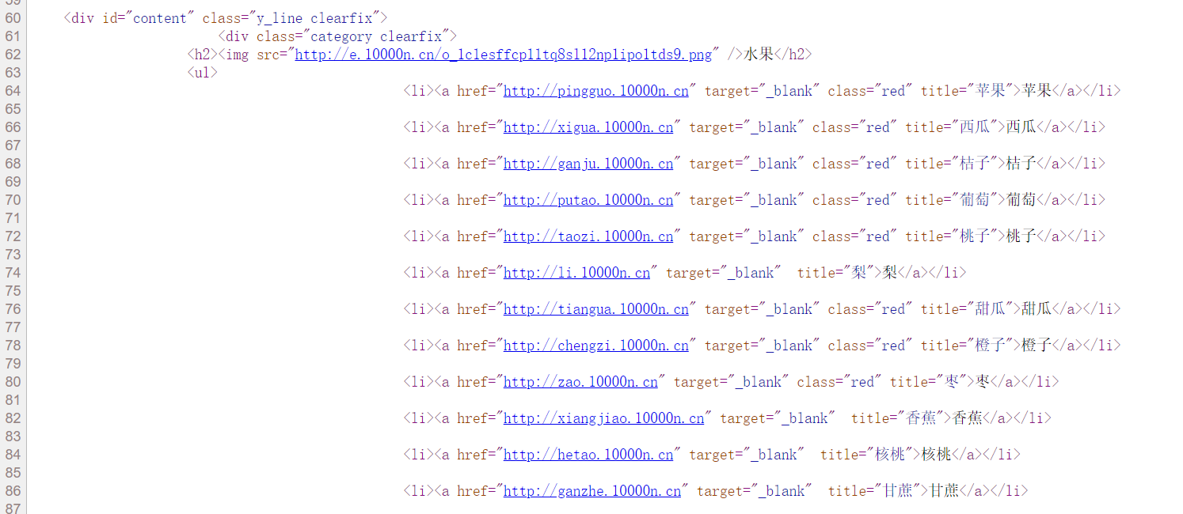
getFruitList()
万农网：http://www.10000n.cn/

Slide 11
getFruitList()
def getFruitList(lst, fruit_list_url):
html = getHTMLText(fruit_list_url)
soup = BeautifulSoup(html, 'html.parser')
div = soup.find('div',attrs={'class':"category clearfix"})
if div.find_all(string = '水果')[0]=='水果':
for i in div.find_all('a'):
try:
href = i.attrs['href']
lst.append(re.match(r"http://(.*).10000n.cn", href).group(1))
except:
continue

Slide 12
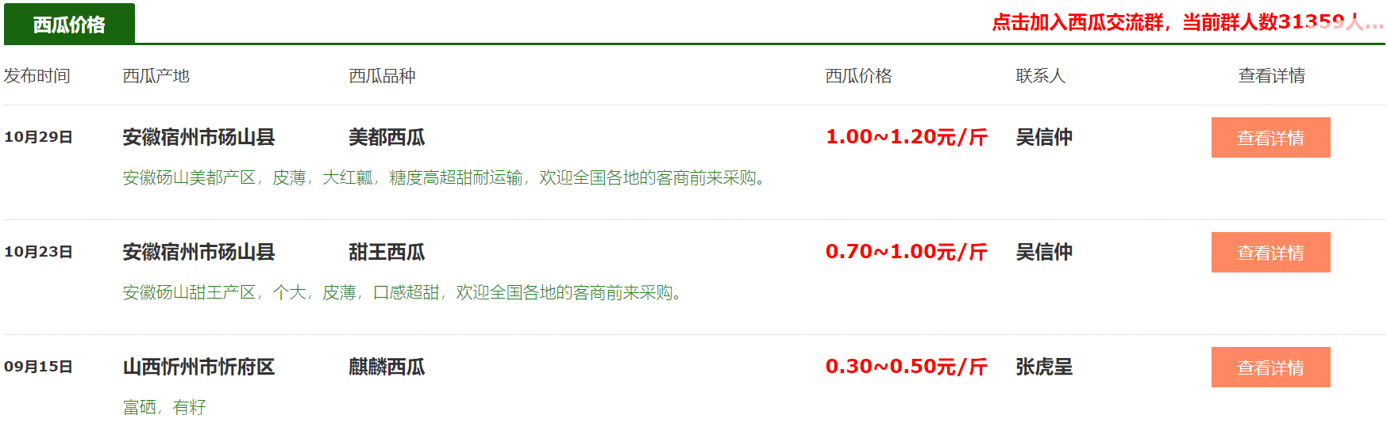
getFruitInfo()
万农网：http://xigua.10000n.cn/jiage/

Slide 13
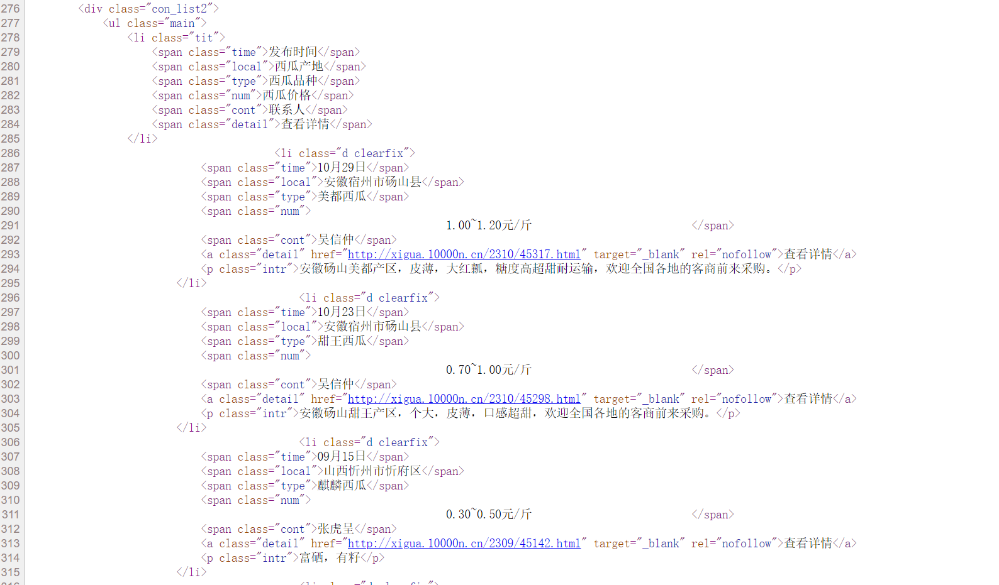
getFruitInfo()
万农网：http://xigua.10000n.cn/jiage/

Slide 14
def getFruitInfo(lst, fruit_info_url1,fruit_info_url2, fpath):
for fruit in lst:
url = fruit_info_url1 + fruit +fruit_info_url2
html = getHTMLText(url)
try:
if html == "":
continue
infoDict = []
soup = BeautifulSoup(html, 'html.parser')
fruitInfo = soup.find('div', attrs={'class': 'con_list2'})
fruitlistinfo = fruitInfo.find_all('li',attrs={'class':"d clearfix"})
for i in fruitlistinfo:
time = i.find_all('span')[0].string
addr = i.find_all('span')[1].string
type = i.find_all('span')[2].string
price=i.find_all('span')[3].string
price=str(price).strip()
#'\r\n\t\t \t\t\t\t \t0.80~1.00元/斤\t\t '
person = i.find_all('span')[4].string
infoDict.append([time,addr,type,price,person])
with open(fpath, 'a', encoding='utf-8') as f:
f.write(str(infoDict) + '\n\n')
except:
traceback.print_exc()
continue
getFruitInfo()

Slide 15
全代码
请阅读全代码

Slide 16
农产品数据定向爬虫实例优化

Slide 17
如何提高用户体验

Slide 18
速度提高：编码识别的优化
def getHTMLText(url):
try:
r = requests.get(url)
r.raise_for_status()
r.encoding = r.apparent_encoding
return r.text
except:
return ""
r.apparent_encoding需要分析文本，运行较慢，可辅助人工分析

Slide 19
速度提高：编码识别的优化
def getHTMLText(url,code=’utf-8’):
try:
r = requests.get(url)
r.raise_for_status()
r.encoding = code
return r.text
except:
return ""

Slide 20
体验提高：增加动态进度显示
def getFruitInfo(lst, fruit_info_url1,fruit_info_url2, fpath):
count=0
with open(fpath, 'a', encoding='utf-8') as f:
f.write(str(infoDict) + '\n\n')
count=count+1
print('\r当前进度：{:.2f}%'.format(count*100/len(lst)),end='')
except:
count = count + 1
print('r当前进度：{:.2f}%'.format(count * 100 / len(lst)), end='')
continue

Slide 21
单元小结

Slide 22
实例3：农产品数据定向爬虫
采用requests‐bs4‐re路线实现了农产品信息爬取和存储
实现了展示爬取进程的动态滚动条

